Slide 1




Mauro toma un atajo
Clima tormentoso
Oh Solar Mio
¡Hace mucho calor!
Notes:
Hoy vamos a trabajar en [enumere los escenarios que haya elegido].
HAGA CLIC EN EL ÍCONO DEL ESCENARIO QUE DESEA UTILIZAR
Notas adicionales para el instructor
Estos escenarios de seguridad se deben usar además de la sesión de capacitación principal de Fundamentos de Liderazgo en Seguridad para Construcciones Residenciales (Foundations for Safety Leadership 4 Residential Construction, FSL4Res).
Este es el menú principal de todos los escenarios. Puede hacer clic en cualquiera de los íconos y accederá a la diapositiva introductoria de ese escenario. Además, encontrará este ícono en la esquina inferior derecha de la diapositiva de cada escenario. Puede hacer clic en él para volver a la diapositiva 1 para que pueda hacer clic en el siguiente escenario en el que desea trabajar.

Slide 2


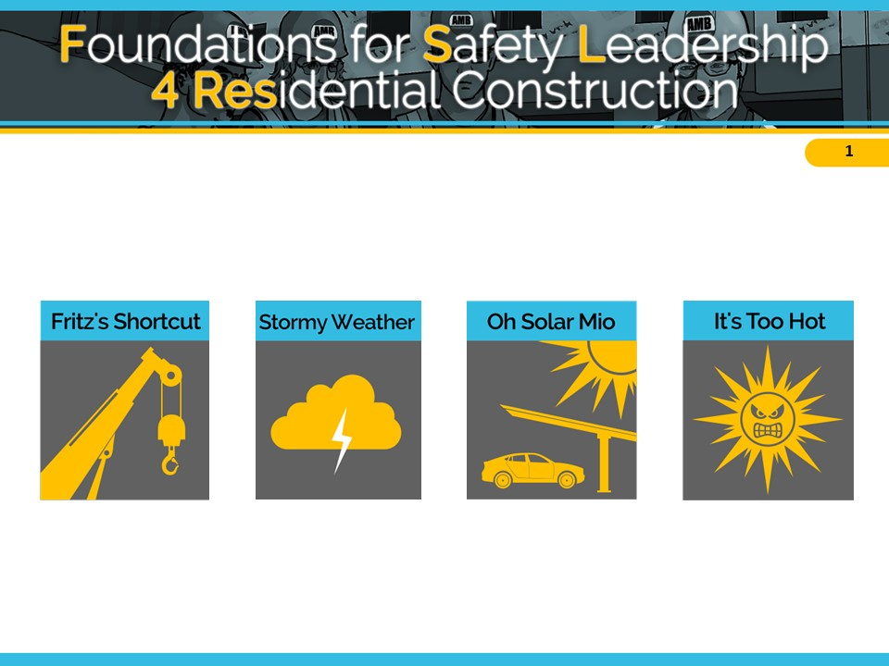
1. El atajo de Mauro
Mauro toma un atajo
Quién | Función
Mauro | Maestro de obras en Mighty Mechanical
Travis | Trabajador experimentado en Mighty Mechanical
VER
LEER
Notes:
El momento clave del liderazgo en seguridad en “Mauro toma un atajo” es la forma en que un líder maneja un cuasi accidente causado porque tomó la decisión de anteponer la productividad a la seguridad.
Este escenario de seguridad muestra un entorno de construcción comercial, sin embargo, también es relevante para la construcción residencial, ya que realizar inspecciones de seguridad y reemplazar el equipo dañado son claves para garantizar que un trabajo se haga de manera segura en cualquier obra de construcción. En este escenario, verá un edificio independiente de seis pisos en Carolina del Norte con oficinas comerciales en el primer piso y viviendas residenciales en los cinco pisos superiores. La cuadrilla está usando una grúa para mover dos unidades de calefacción, ventilación y aire acondicionado (heating, ventilation and air conditioning, HVAC) al techo del edificio. Mientras observan este escenario, imaginen que la grúa se usa para colocar vigas de techo en una construcción residencial nueva.
Recuerden que estos escenarios están concebidos para ilustrar las habilidades clave de liderazgo en seguridad. Concéntrense en cómo un líder de seguridad comunicaría las necesidades de la tarea mientras prioriza la seguridad.
Los principales riesgos para la seguridad en este escenario son recibir golpes y quedar atrapado.
INFORMACIÓN PARA EL INSTRUCTOR: este escenario está diseñado para ilustrar las siguientes habilidades de liderazgo en seguridad:
Liderar con el ejemplo.
Involucrar a los miembros del equipo.
Escuchar activamente.
Dar reconocimiento a los miembros del equipo por un trabajo bien hecho.
HAGA CLIC EN EL MODO DE ENSEÑANZA DESEADO

Slide 3
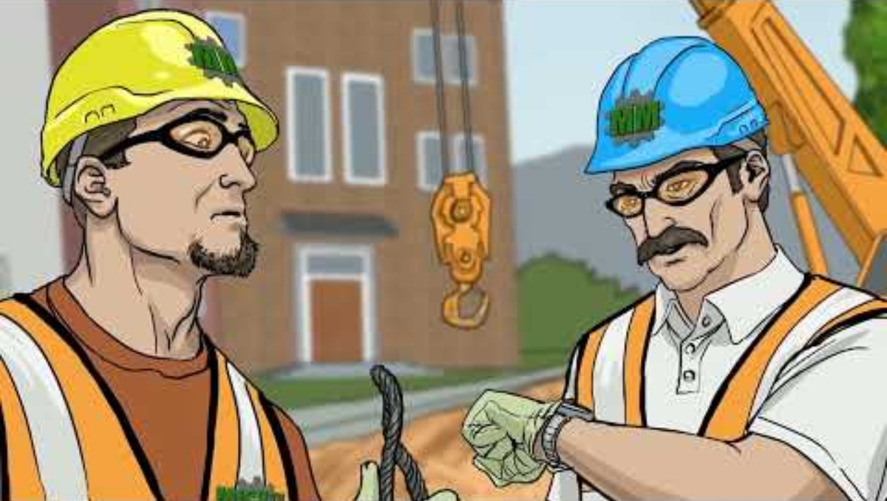
1. El atajo de Mauro
Notes:
EL VIDEO COMENZARÁ AUTOMÁTICAMENTE
AVANCE DE DIAPOSITIVAS

Slide 4

1. El atajo de Mauro
Preguntas para propiciar el debate: Situación
¿Con qué frecuencia se han sentido presionados para realizar un trabajo a costa de la seguridad? ¿Qué hicieron?
Considerando las 5 habilidades de liderazgo, ¿qué piensan que debería hacer Mauro a continuación?
Notes:
Muestre las preguntas de debate o use la tabla de facilitación para examinar las habilidades.
AVANCE DE DIAPOSITIVAS

Slide 5
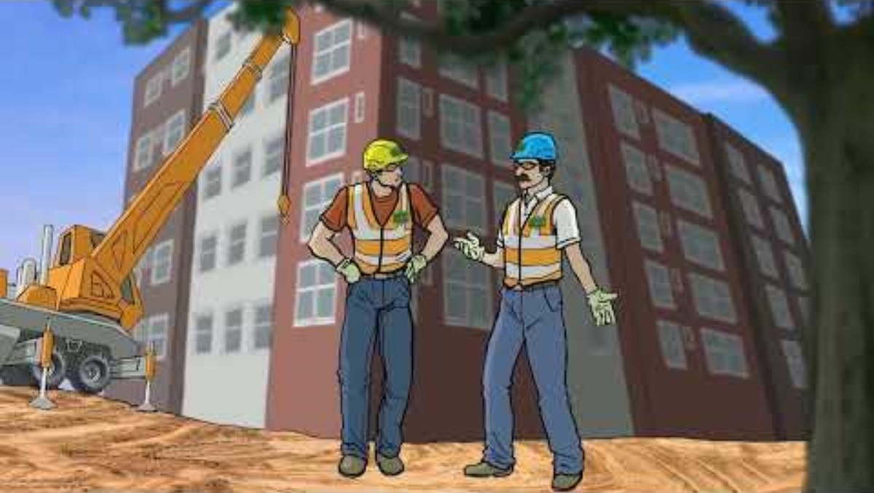
1. El atajo de Mauro
Notes:
EL VIDEO COMENZARÁ AUTOMÁTICAMENTE
AVANCE DE DIAPOSITIVAS

Slide 6
1. El atajo de Mauro
Preguntas para propiciar el debate: Resultado A
¿Qué piensan sobre la forma en que Mauro manejó esta situación? ¿Cuáles son algunos de los posibles resultados de seguridad?
¿Qué piensan que debería hacer Travis?
Notes:
Muestre las preguntas de debate o use la tabla de facilitación para examinar las habilidades.
Mauro demuestra muy pocas habilidades de liderazgo. En definitiva, NO lidera con el ejemplo. NO escucha activamente a Travis, ni lo involucra o empodera para identificar e informar sobre peligros y situaciones inseguras.
AVANCE DE DIAPOSITIVAS

Slide 7
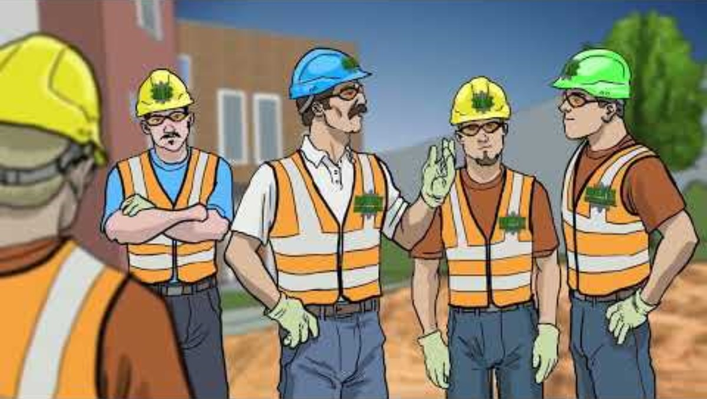
1. El atajo de Mauro
Notes:
EL VIDEO COMENZARÁ AUTOMÁTICAMENTE
AVANCE DE DIAPOSITIVAS

Slide 8
1. El atajo de Mauro
Preguntas para propiciar el debate: Resultado B
¿Cómo lo hizo Mauro esta vez?
Describa en qué se diferencian los dos finales en lo que respecta a demostrar las habilidades de liderazgo.
Notes:
Muestre las preguntas de debate o use la tabla de facilitación para examinar las habilidades.
En el resultado B, Mauro lidera con el ejemplo al bajar la guardia y compartir con su equipo que él también puede ser influenciado negativamente por el orgullo y el ego, lo que puede hacer que tome malas decisiones relacionadas con la seguridad.
PREGÚNTELE A LA CLASE:
AL PENSAR EN LA DEFINICIÓN DE LÍDER DE SEGURIDAD, ¿QUÉ ESTÁ DEMOSTRANDO MAURO AQUÍ? (valor)
Reconoce a Travis por identificar y tratar de evitar una situación insegura. Luego, involucra a su equipo al iniciar una reunión diaria de seguridad y los empodera al crear la expectativa de que todos deben informar las condiciones peligrosas y los cuasi accidentes. Mauro promete que en el futuro escuchará activamente sus ideas y comentarios.
HAGA CLIC EN EL ÍCONO DEL MENÚ DE ESCENARIOS PARA VOLVER AL MENÚ PRINCIPAL

Slide 9
1. El atajo de Mauro
Situación: puntos clave
Travis, un trabajador experimentado, ve que el equipo de aparejo necesario para elevar las unidades de HVAC hasta el techo está dañado y le dice a Mauro, su maestro de obras.
Mauro le dice a Travis que usen lo que tienen porque deben ceñirse al cronograma.
Travis le dice a Mauro que no se siente cómodo con eso, pero Mauro le responde que haga lo que él dice.
El equipo de aparejo falla, y la unidad de HVAC cae y casi aplasta a un trabajador.
Notes:
Indique a los estudiantes que consulten la página 5 de la guía del estudiante
Lea o pida a los estudiantes que lean la situación dl guion “Mauro toma un atajo” (el instructor también la puede leer en voz alta).
AVANCE DE DIAPOSITIVAS

Slide 10
1. El atajo de Mauro
Preguntas para propiciar el debate: Situación
¿Con qué frecuencia se han sentido presionados para realizar un trabajo a costa de la seguridad? ¿Qué hicieron?
Considerando las 5 habilidades de liderazgo, ¿qué piensan que debería hacer Mauro a continuación?
Notes:
Muestre las preguntas de debate o use la tabla de facilitación para examinar las habilidades.
AVANCE DE DIAPOSITIVAS

Slide 11
1. El atajo de Mauro
Resultado A: puntos clave
Más tarde, Mauro le dice a Travis que no comente nada a nadie sobre el equipo de aparejo dañado y su decisión de usarlo.
A Travis le molesta la petición de Mauro, pero quiere conservar su empleo.
Notes:
Lea o pida a los estudiantes que lean el resultado A del guion “Mauro toma un atajo” (el instructor también lo puede leer en voz alta).
AVANCE DE DIAPOSITIVAS

Slide 12
1. El atajo de Mauro
Preguntas para propiciar el debate: Resultado A
¿Qué piensa sobre la forma en que Mauro manejó la situación?
¿Qué piensan que debería hacer Travis?
Notes:
Muestre las preguntas de debate o use la tabla de facilitación para examinar las habilidades.
Mauro demuestra muy pocas habilidades de liderazgo. En definitiva, NO lidera con el ejemplo. NO escucha activamente a Travis, ni lo involucra o empodera para identificar e informar sobre peligros y situaciones inseguras.
AVANCE DE DIAPOSITIVAS

Slide 13
1. El atajo de Mauro
Resultado B: puntos clave
Mauro le dice a Travis que tenía razón al cuestionar su decisión.
Mauro llama a detener el trabajo por seguridad, y explica:
  que tendrán reuniones de seguridad diarias para discutir las tareas de cada día,
  que de ahora en adelante preguntará y escuchará lo que los miembros del equipo tengan que decir,
  que espera que su equipo siempre le informe acerca de situaciones inseguras o peligros.
Notes:
Lea o pida a los estudiantes que lean el resultado B del guion “Mauro toma un atajo” (el instructor también lo puede leer en voz alta).
AVANCE DE DIAPOSITIVAS

Slide 14
1. El atajo de Mauro
Preguntas para propiciar el debate: Resultado B
¿Cómo lo hizo Mauro esta vez?
Describa en qué se diferencian los dos finales en lo que respecta a demostrar habilidades de liderazgo específicas.
Notes:
Muestre las preguntas de debate o use la tabla de facilitación para examinar las habilidades.
En el resultado B, Mauro lidera con el ejemplo al bajar la guardia y compartir con su equipo que él también puede ser influenciado negativamente por el orgullo y el ego, lo que puede hacer que tome malas decisiones relacionadas con la seguridad.
PREGÚNTELE A LA CLASE:
AL PENSAR EN LA DEFINICIÓN DE LÍDER DE SEGURIDAD QUE ESTUDIAMOS, ¿QUÉ ESTÁ DEMOSTRANDO MAURO AQUÍ? (valor)
Reconoce a Travis por identificar y tratar de evitar una situación insegura. Luego, involucra a su equipo al iniciar una reunión diaria de seguridad y los empodera al crear la expectativa de que todos deben informar las condiciones peligrosas y los cuasi accidentes. Mauro promete que en el futuro escuchará activamente sus ideas y comentarios.
HAGA CLIC EN EL ÍCONO DEL MENÚ DE ESCENARIOS PARA VOLVER AL MENÚ PRINCIPAL

Slide 15

2. Clima tormentoso
Clima tormentoso
Quién | Función
Sam Francis Evan Filip Elaine Tad | Superintendente de AMB, Inc. Capataz de Aiden’s Carpentry Trabajador experimentado de Aiden’s Carpentry Capataz de Parson’s Sheet Metal Trabajador experimentado de Parson’s Sheet Metal Aprendiz de Parson’s Sheet Metal
VER
LEER
Notes:
El momento principal de liderazgo en seguridad que se ilustra en “clima tormentoso” es cómo animar a los demás a usar las habilidades de liderazgo en seguridad.
Este escenario muestra un lugar de trabajo comercial; sin embargo, también es relevante para la construcción residencial, ya que usar equipo de protección contra caídas es una precaución de seguridad importante en muchas obras de construcción diferentes. En este escenario, verá un edificio independiente de seis pisos con oficinas comerciales en el primer piso y viviendas residenciales en los pisos superiores. Una cuadrilla de trabajadores de láminas de metal está tratando de retirar las cubiertas de madera contrachapada del techo del edificio para instalar unidades de HVAC antes de que llegue una tormenta, pero solo un trabajador tiene el equipo de protección contra caídas adecuado. Mientras observan este escenario, imaginen que los trabajadores están tratando de terminar de instalar el revestimiento del techo sin el equipo contra caídas adecuado en una construcción residencial.
Recuerden que estos escenarios están concebidos para ilustrar las habilidades clave de liderazgo en seguridad. Concéntrense en cómo un líder de seguridad comunicaría las necesidades de la tarea mientras prioriza la seguridad.
Los riesgos para la seguridad en este escenario son caídas y mal tiempo.
INFORMACIÓN PARA EL INSTRUCTOR: esto está diseñado para ilustrar las siguientes habilidades de liderazgo en seguridad:
Liderar con el ejemplo.
Involucrar y empoderar a los trabajadores.
Desarrollar a los miembros del equipo mediante enseñanza, asesoría y comentarios.
Dar reconocimiento a los miembros del equipo por un trabajo bien hecho.
HAGA CLIC EN EL MODO DE ENSEÑANZA DESEADO

Slide 16
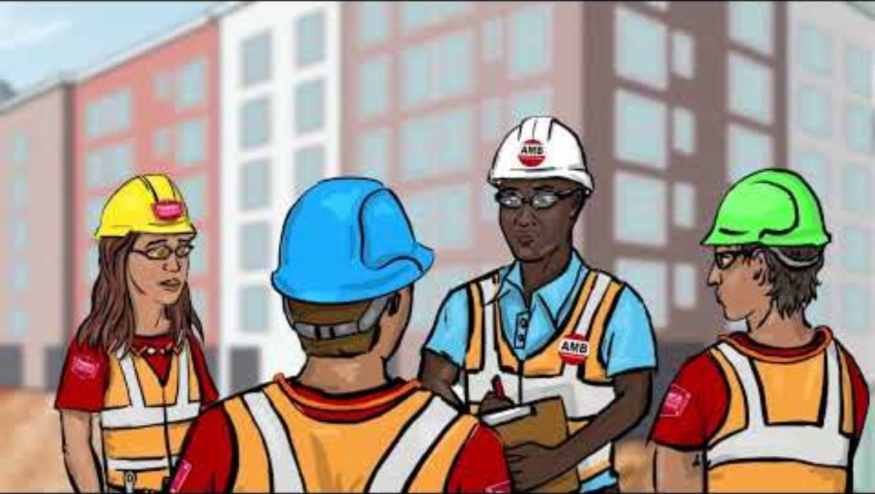
2. Clima tormentoso
Notes:
EL VIDEO COMENZARÁ AUTOMÁTICAMENTE
AVANCE DE DIAPOSITIVAS

Slide 17
2. Clima tormentoso
Preguntas para propiciar el debate: Situación
¿Cómo los trabajadores pueden demostrar liderazgo en seguridad para evitar los riesgos en la obra?
Notes:
Revele las preguntas para propiciar el debate o use la tabla de facilitación para repasar las habilidades.
Dedique unos minutos a obtener ideas de los estudiantes y luego diga: "Bien, veamos cómo sus ideas coinciden con los dos finales alternativos que se nos ocurrieron".
AVANCE DE DIAPOSITIVAS

Slide 18
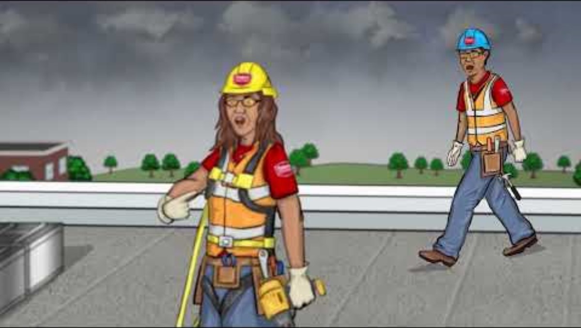
2. Clima tormentoso
Notes:
EL VIDEO COMENZARÁ AUTOMÁTICAMENTE
AVANCE DE DIAPOSITIVAS

Slide 19
2. Clima tormentoso
Preguntas para propiciar el debate: Resultado A
¿Qué piensan sobre cómo Elaine y Filip manejaron esta situación?
¿Qué habilidades de liderazgo en seguridad demostraron o no?
¿Qué mensaje envía Filip a Elaine y Tad sobre cuánto valora la seguridad?
Notes:
Revele las preguntas para propiciar el debate o use la tabla de facilitación para repasar las habilidades.
En el resultado A, Elaine lideró con el ejemplo y desarrolló al miembro de su equipo, Tad, cuando comenzó a enseñarle que el agujero del techo presenta un riesgo de caída y que todos deberían usar protección contra caídas. Filip, por otro lado, no lideró con el ejemplo cuando la interrumpió y dio motivos por los que no tenían que preocuparse por la protección contra caídas. Socavó la autoridad de Elaine como trabajadora experimentada y envió un mensaje a Tad de que en el futuro no necesita prestar atención a lo que ella le pida hacer en términos de seguridad en el lugar de trabajo.
AVANCE DE DIAPOSITIVAS

Slide 20
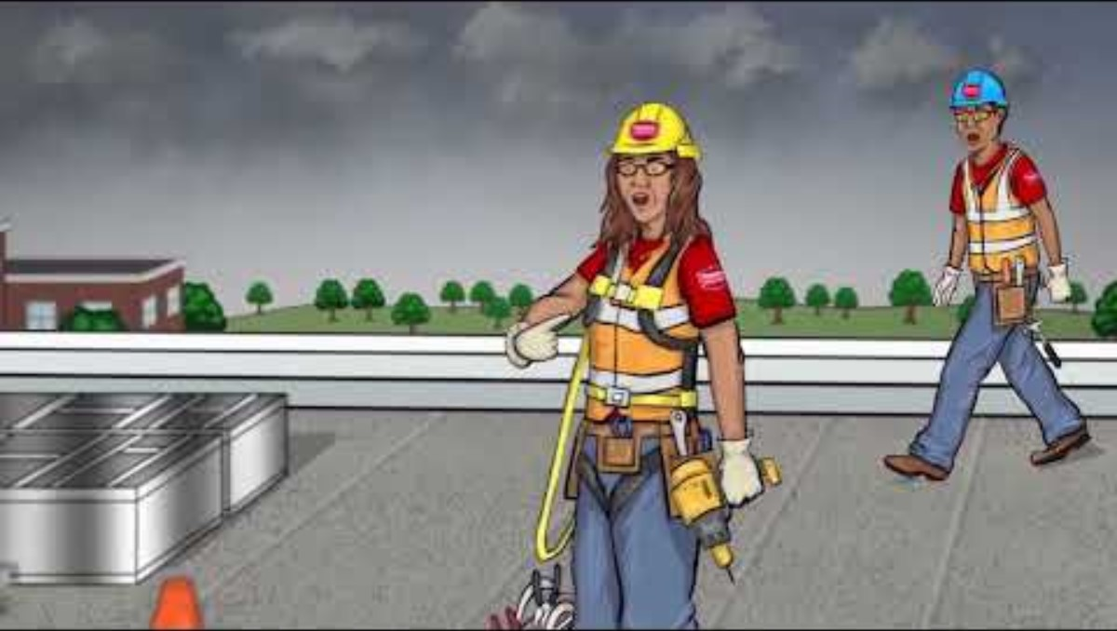
2. Clima tormentoso
Notes:
EL VIDEO COMENZARÁ AUTOMÁTICAMENTE
AVANCE DE DIAPOSITIVAS

Slide 21
2. Clima tormentoso
Preguntas para propiciar el debate: Resultado B
¿Cuál de las habilidades de liderazgo demostraron Filip y Elaine esta vez?
Piense en una situación en la que un trabajador habló sobre un riesgo para la seguridad. ¿Qué pasó y cuál fue el resultado?
¿Cómo puede animar a otros miembros de su cuadrilla a utilizar habilidades de liderazgo en seguridad?
Notes:
Revele las preguntas para propiciar el debate o use la tabla de facilitación para repasar las habilidades.
En el resultado B, Elaine lideró con el ejemplo y desarrolló al miembro de su equipo, Tad, cuando comenzó a explicarle que el agujero del techo presenta un riesgo de caída y que todos deberían usar protección contra caídas. Esta vez, Filip lideró con el ejemplo y empoderó a Elaine al darle tiempo para explicarle a Tad el riesgo de caída, a pesar de la tormenta inminente. Filip también dio reconocimiento a Elaine por ser un buen modelo para Tad.
HAGA CLIC EN EL ÍCONO DEL MENÚ DE ESCENARIOS PARA VOLVER AL MENÚ PRINCIPAL

Slide 22
2. Clima tormentoso
Situación: puntos clave
En una reunión matutina, el superintendente de AMB, Sam, les dice a las cuadrillas de láminas de metal y carpintería que hoy prepararán el techo para los sistemas de HVAC.
Después de analizar los pasos y los posibles riesgos, Sam agrega que deberán comenzar porque el pronóstico indica que esta tarde se esperan tormentas intensas con relámpagos.
Una vez en el techo, Francis y Evan de Aiden's Carpentry hicieron 2 agujeros para que los trabajadores de láminas de metal instalaran los conductos.
No comenzarán a instalar los conductos hasta después del almuerzo, por lo que atornillan madera contrachapada sobre los agujeros y colocan conos de seguridad.
Notes:
Remita a los estudiantes a la página 6 de su guía sobre escenarios adicionales.
Pida a los estudiantes que lean la situación “clima tormentoso” (o el instructor la lee en voz alta).
AVANCE DE DIAPOSITIVAS

Slide 23
2. Clima tormentoso
Preguntas para propiciar el debate: Situación
¿Cómo los trabajadores pueden demostrar liderazgo en seguridad para evitar los riesgos en la obra?
Notes:
Revele las preguntas para propiciar el debate o use la tabla de facilitación para repasar las habilidades.
Dedique unos minutos a obtener ideas de los estudiantes y luego diga: "Bien, veamos cómo sus ideas coinciden con los dos finales alternativos que se nos ocurrieron".
AVANCE DE DIAPOSITIVAS

Slide 24
2. Clima tormentoso
Resultado A: puntos clave
Después del almuerzo, Filip, el capataz de Parson's Sheet Metal, observa que se acercan nubes oscuras. Al mismo tiempo, Elaine, una trabajadora experimentada en láminas de metal, se da cuenta de que es la única que usa la protección contra caídas que necesitarán cuando retiren la madera contrachapada que cubre los agujeros.
Cuando Elaine comienza a decirle a Tad que todos deben usar protección contra caídas, Filip interrumpe y dice que realmente no hay riesgos de caída, ya que no están trabajando en el borde y que el agujero no estará abierto por tanto tiempo.
Notes:
Pida a los estudiantes que lean el resultado A de “clima tormentoso” (o el instructor lo lee en voz alta).
AVANCE DE DIAPOSITIVAS

Slide 25
2. Clima tormentoso
Preguntas para propiciar el debate: Resultado A
¿Qué piensan sobre cómo Elaine y Filip manejaron esta situación?
¿Qué habilidades de liderazgo en seguridad demostraron o no?
¿Qué mensaje envía Filip a Elaine y Tad sobre cuánto valora la seguridad?
Notes:
Revele las preguntas para propiciar el debate o use la tabla de facilitación para repasar las habilidades.
En el resultado A, Elaine lideró con el ejemplo y desarrolló al miembro de su equipo, Tad, cuando comenzó a enseñarle que el agujero del techo presenta un riesgo de caída y que todos deberían usar protección contra caídas. Filip, por otro lado, no lideró con el ejemplo cuando la interrumpió y dio motivos por los que no tenían que preocuparse por la protección contra caídas. Socavó la autoridad de Elaine como trabajadora experimentada y envió un mensaje a Tad de que en el futuro no necesita prestar atención a lo que ella le pida hacer por seguridad.
AVANCE DE DIAPOSITIVAS

Slide 26
2. Clima tormentoso
Resultado B: puntos clave
Después del almuerzo, Filip observa que se acercan nubes oscuras. Al mismo tiempo, Elaine se da cuenta de que es la única que usa la protección contra caídas que es necesaria para retirar la madera contrachapada que cubre los agujeros.
Cuando Elaine le dice a Tad que todos necesitan protección contra caídas, Filip comienza a interrumpir, pero se detiene. Empodera a Elaine al permitirle explicarle a Tad el riesgo de caídas.
Filip se da cuenta de que la situación le permite dar reconocimiento a Elaine por hacerse cargo de la seguridad y por demostrarle un buen comportamiento a Tad. Cuando ella termina, Filip le agradece por ser un buen modelo y le pide a Tad que use la protección contra caídas.
Notes:
Pida a los estudiantes que lean el resultado B de “clima tormentoso” (o el instructor lo lee en voz alta).
AVANCE DE DIAPOSITIVAS

Slide 27
2. Clima tormentoso
Preguntas para propiciar el debate: Resultado B
¿Qué opina de la forma en que Filip y Elaine manejaron la situación esta vez?
¿Cuál de las habilidades de liderazgo demostraron?
Describa una situación en la que un trabajador reconoció y habló sobre un riesgo para la seguridad. ¿Qué habilidades de liderazgo en seguridad usaron? ¿Cuál fue el resultado?
¿Cómo puede animar a otros miembros de su cuadrilla a utilizar habilidades de liderazgo en seguridad?
Notes:
Revele las preguntas para propiciar el debate o use la tabla de facilitación para repasar las habilidades.
En el resultado B, Elaine lideró con el ejemplo y desarrolló al miembro de su equipo, Tad, cuando comenzó a explicarle que el agujero del techo presenta un riesgo de caída y que todos deberían usar protección contra caídas. Esta vez, Filip lideró con el ejemplo y empoderó a Elaine al darle tiempo para explicarle a Tad el riesgo de caída, a pesar de la tormenta inminente. Filip también dio reconocimiento a Elaine por ser un buen modelo para Tad.
HAGA CLIC EN EL ÍCONO DEL MENÚ DE ESCENARIOS PARA VOLVER AL MENÚ PRINCIPAL

Slide 28

3. Oh Solar
Quién | Función
Ferris Ethan Emily | Capataz de Alan’s Operators Trabajador experimentado de Alan’s Operators Trabajador experimentado de Alan’s Operators
VER
LEER
Notes:
El principal momento de liderazgo en seguridad que se ilustra en "Oh Solar Mio" es lo que puede suceder cuando la producción y la programación se priorizan sobre la seguridad.
Este escenario muestra un lugar de trabajo comercial; sin embargo, también es relevante para la construcción residencial, ya que asegurarse de que una grúa tenga la carga y la capacidad de elevación correctas para la tarea en cuestión es importante para realizar un trabajo de elevación en muchos tipos diferentes de obras de construcción. En este escenario, verá un edificio independiente de seis pisos con oficinas comerciales en el primer piso y viviendas residenciales en los pisos superiores. La cuadrilla se está preparando para levantar estructuras de montaje para cocheras solares, pero la grúa más grande que habían planeado usar no está disponible. Mientras observan este escenario, imaginen que en vez de levantar estructuras de montaje para cocheras solares los trabajadores deben colocar una viga sobre los cimientos de una construcción residencial con una grúa.
Recuerden que estos escenarios están concebidos para ilustrar las habilidades clave de liderazgo en seguridad. Concéntrense en cómo un líder de seguridad comunicaría las necesidades de la tarea mientras prioriza la seguridad.
El riesgo para la seguridad en este escenario es el uso del equipo apropiado.
INFORMACIÓN PARA EL INSTRUCTOR: esto está diseñado para ilustrar las siguientes habilidades de liderazgo en seguridad:
Liderar con el ejemplo.
Involucrar y empoderar a los trabajadores.
Escuchar activamente.
Practicar la comunicación de 3 vías.
Dar reconocimiento a los miembros del equipo por un trabajo bien hecho.
HAGA CLIC EN EL MODO DE ENSEÑANZA DESEADO

Slide 29
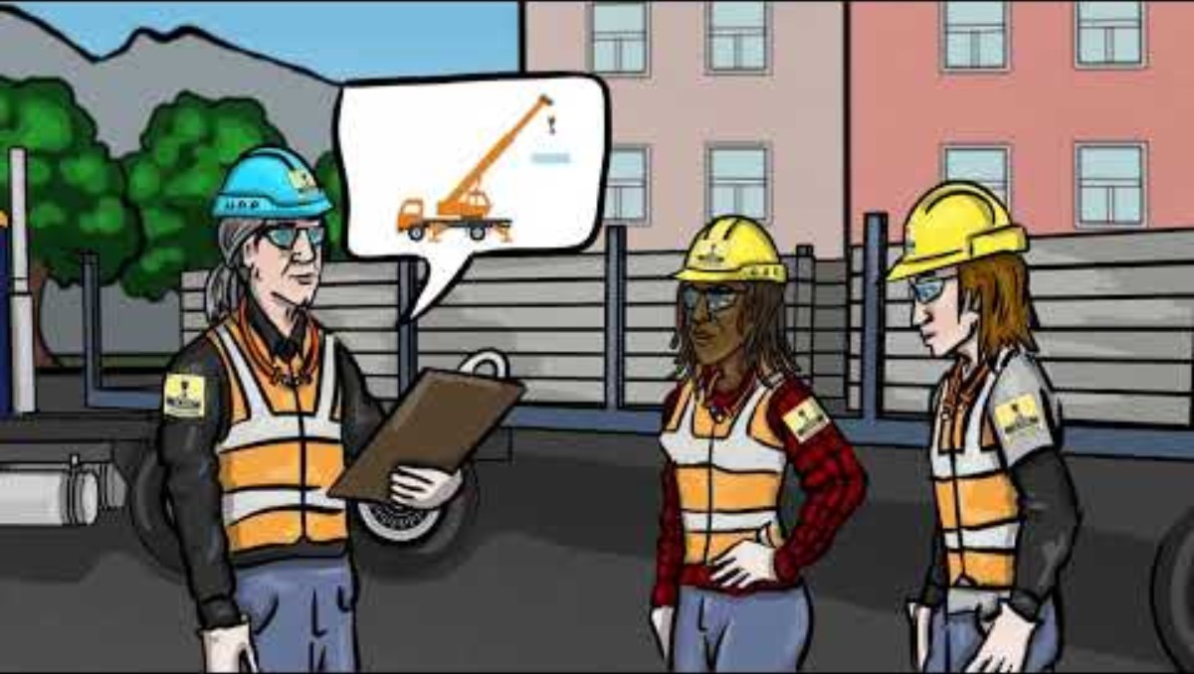
3. Oh Solar
Notes:
EL VIDEO COMENZARÁ AUTOMÁTICAMENTE
AVANCE DE DIAPOSITIVAS

Slide 30
3. Oh Solar
Preguntas para propiciar el debate: Situación
¿Qué piensa sobre la decisión de Ferris de seguir adelante con el levantamiento?
Tengan en cuenta las habilidades de liderazgo. ¿Qué puede hacer Ferris para demostrar liderazgo en seguridad?
Notes:
Revele las preguntas para propiciar el debate o use la tabla de facilitación para repasar las habilidades.
Dedique unos minutos a obtener ideas de los estudiantes y luego diga: "Bien, veamos cómo sus ideas coinciden con los dos finales alternativos que se nos ocurrieron".
AVANCE DE DIAPOSITIVAS

Slide 31
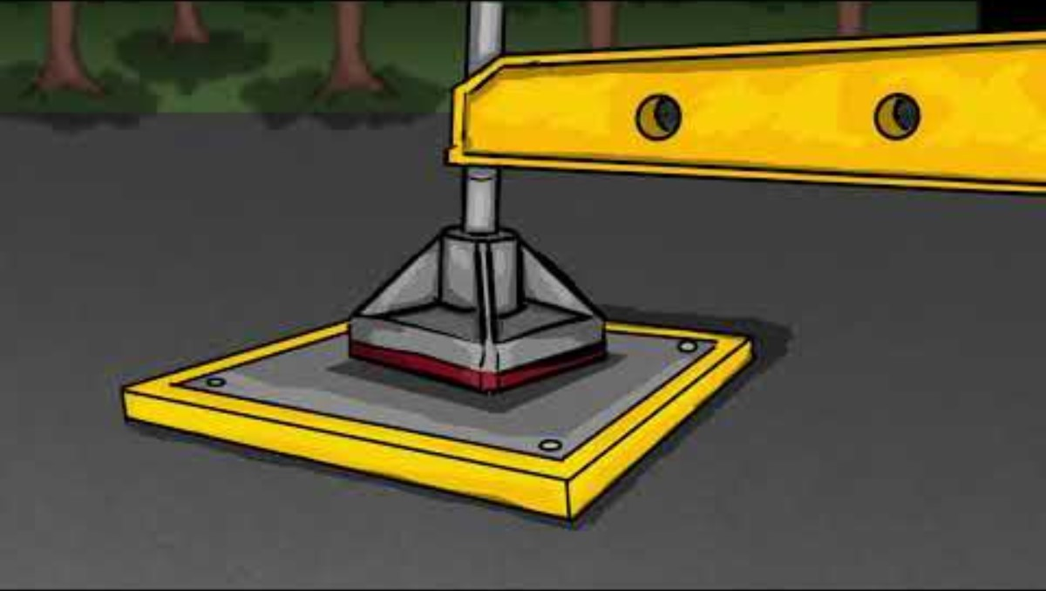
3. Oh Solar
Notes:
EL VIDEO COMENZARÁ AUTOMÁTICAMENTE
AVANCE DE DIAPOSITIVAS

Slide 32
3. Oh Solar
Preguntas para propiciar el debate: Resultado A
¿Qué opina de la forma en que Ferris manejó esta situación?
¿Cómo su decisión de seguir adelante con el levantamiento podría afectar la probabilidad de que Emily y Ethan se sientan cómodos al plantear problemas de seguridad en el futuro?
Notes:
Revele las preguntas para propiciar el debate o use la tabla de facilitación para repasar las habilidades.
En el resultado A, Ferris no usó ninguna habilidad de liderazgo en seguridad. No lideró con el ejemplo cuando decidió seguir adelante con el levantamiento, a pesar de que sabía que no tenía el equipo adecuado. No involucró a su cuadrilla en el proceso de toma de decisiones sobre la seguridad y tampoco escuchó a Emily cuando expresó su preocupación.
AVANCE DE DIAPOSITIVAS

Slide 33
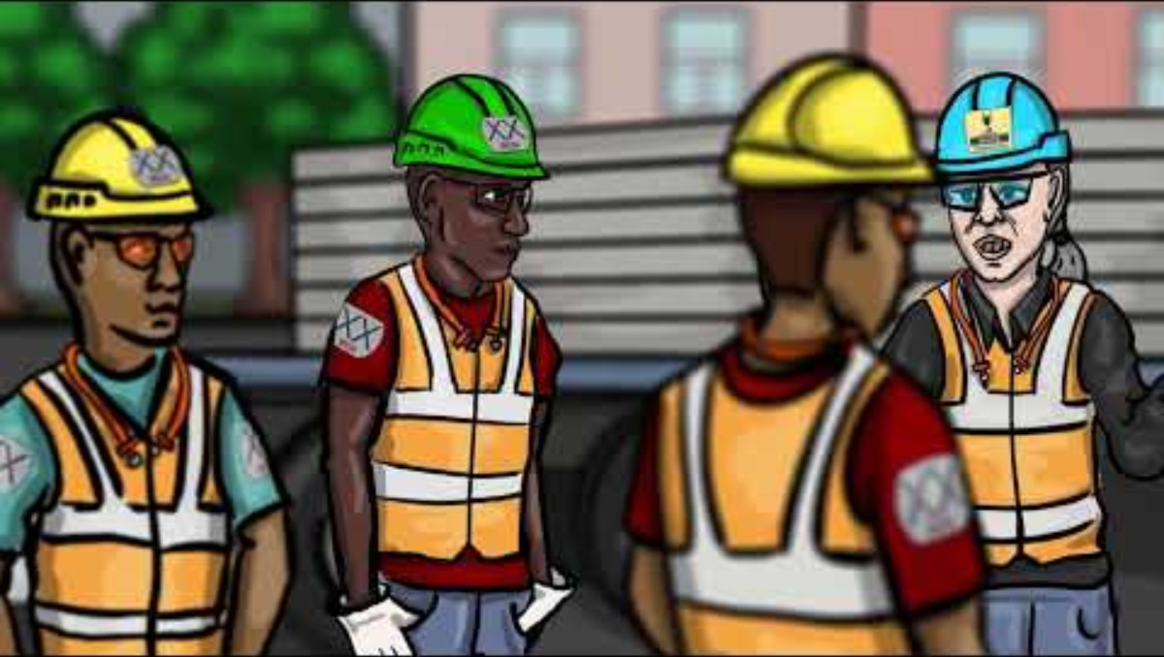
3. Oh Solar
Notes:
EL VIDEO COMENZARÁ AUTOMÁTICAMENTE
AVANCE DE DIAPOSITIVAS

Slide 34
3. Oh Solar
Preguntas para propiciar el debate: Resultado B
¿Cuál de las habilidades de liderazgo demostró Ferris esta vez?
Describa en qué se diferenció este final del primero y cuál podría ser el impacto en la cuadrilla.
Notes:
Revele las preguntas para propiciar el debate o use la tabla de facilitación para repasar las habilidades.
En el resultado B, Ferris lideró con el ejemplo, escuchó activamente las preocupaciones de Emily y la empoderó cuando él decidió detener el trabajo hasta que se dispusiera del equipo apropiado. También dio reconocimiento a Emily por tener el coraje de hablar y por ser un miembro valioso del equipo.
HAGA CLIC EN EL ÍCONO DEL MENÚ DE ESCENARIOS PARA VOLVER AL MENÚ PRINCIPAL

Slide 35
3. Oh Solar
Situación: puntos clave
Los ingenieros operativos, Ethan y Emily, su capataz Ferris y algunos herreros están en el estacionamiento del edificio Cain revisando un remolque cargado con las estructuras de montaje necesarias para construir cocheras solares.
El plan de elevación de Ferris implica el uso de una grúa con una carga y capacidad lo suficientemente grandes como para levantar los materiales, pero el contratista general (General Contractor, GC) necesitaba esa grúa en otro lugar de trabajo y la única disponible para alquilar es más pequeña y tiene menos capacidad.
Cuando un herrero le recuerda que están atrasados, Ferris se siente presionado y decide usar la grúa más pequeña.
Notes:
Remita a los estudiantes a la página 8 de su guía sobre escenarios adicionales.
Pida a los estudiantes que lean la situación de "Oh Solar Mio" (o el instructor la lee en voz alta).
AVANCE DE DIAPOSITIVAS

Slide 36
3. Oh Solar
Preguntas para propiciar el debate: Situación
¿Qué piensa sobre la decisión de Ferris de seguir adelante con el levantamiento?
Tengan en cuenta las habilidades de liderazgo. ¿Qué puede hacer Ferris para demostrar liderazgo en seguridad?
Notes:
Revele las preguntas para propiciar el debate o use la tabla de facilitación para repasar las habilidades.
Dedique unos minutos a obtener ideas de los estudiantes y luego diga: "Bien, veamos cómo sus ideas coinciden con los dos finales alternativos que se nos ocurrieron".
AVANCE DE DIAPOSITIVAS

Slide 37
3. Oh Solar
Resultado A: puntos clave
Ferris les pide a Ethan y Emily que busquen las eslingas y las sujeten a la estructura de montaje.
Emily dice que le preocupa que la grúa sea demasiado pequeña para hacer el levantamiento de manera segura. Ferris responde a la defensiva y dice que está seguro de que estará bien.
Cuando Ferris inicia el levantamiento y extiende la pluma, siente que la base de la grúa comienza a moverse y el estabilizador comienza a levantarse del suelo. Afortunadamente, puede retraer la pluma justo a tiempo para evitar un posible desastre.
Notes:
Pida a los estudiantes que lean el resultado de "Oh Solar Mio" (o el instructor lo lee en voz alta).
AVANCE DE DIAPOSITIVAS

Slide 38
3. Oh Solar
Preguntas para propiciar el debate: Resultado A
¿Qué opina de la forma en que Ferris manejó esta situación?
¿Cómo su decisión de seguir adelante con el levantamiento podría afectar la probabilidad de que Emily y Ethan se sientan cómodos al plantear problemas de seguridad en el futuro?
Notes:
Revele las preguntas para propiciar el debate o use la tabla de facilitación para repasar las habilidades.
En el resultado A, Ferris no usó ninguna habilidad de liderazgo en seguridad. No lideró con el ejemplo cuando decidió seguir adelante con el levantamiento, a pesar de que sabía que no tenía el equipo adecuado. No involucró a su cuadrilla en el proceso de toma de decisiones sobre la seguridad y tampoco escuchó a Emily cuando expresó su preocupación.
AVANCE DE DIAPOSITIVAS

Slide 39
3. Oh Solar
Resultado B: puntos clave
Cuando Ferris le pide a su cuadrilla que tomen las eslingas y las sujeten a la estructura de montaje, escucha a Emily decir que le preocupa que la grúa sea demasiado pequeña para hacer el levantamiento de manera segura.
Se da cuenta de que si ignora su comentario, su función como líder de seguridad se verá muy debilitada y su expectativa de que la cuadrilla exprese sus preocupaciones sobre la seguridad no tendrá sentido.
Ferris decide no usar la grúa más pequeña y le dice a la cuadrilla que, aunque el GC no esté contento, pospondrá el levantamiento. Agradece a Emily por tener el coraje de expresar su preocupación.
Notes:
Pida a los estudiantes que lean el resultado B de "Oh Solar Mio" (o el instructor lo lee en voz alta).
AVANCE DE DIAPOSITIVAS

Slide 40
3. Oh Solar
Preguntas para propiciar el debate: Resultado B
¿Cuál de las habilidades de liderazgo demostró Ferris esta vez?
Describa en qué se diferenció este final del primero y cuál podría ser el impacto en la cuadrilla.
Notes:
Revele las preguntas para propiciar el debate o use la tabla de facilitación para repasar las habilidades.
En el resultado B, Ferris lideró con el ejemplo, escuchó activamente las preocupaciones de Emily y la empoderó cuando él decidió detener el trabajo hasta que se dispusiera del equipo apropiado. También dio reconocimiento a Emily por tener el coraje de hablar y por ser un miembro valioso del equipo.
HAGA CLIC EN EL ÍCONO DEL MENÚ DE ESCENARIOS PARA VOLVER AL MENÚ PRINCIPAL

Slide 41

4. ¡Hace mucho calor!
¡Hace mucho calor!
Quién | Función
Marcos | Maestro de obras en AMB, Inc.
Thomas | Trabajador experimentado en AMB, Inc.
VER
LEER
Notes:
El principal momento de liderazgo en seguridad que se ilustra en "Hace mucho calor, mucho calor, mucho calor, nena" es cómo un líder de seguridad se acerca a un miembro del equipo que puede estar enfrentando un riesgo de salud potencialmente grave.
Este escenario de seguridad muestra un lugar de trabajo comercial; sin embargo, también es relevante para la construcción residencial, ya que el agotamiento por calor es un problema de salud grave que puede ocurrir en cualquier tipo de obra de construcción. En este escenario, verá un edificio independiente de seis pisos en Carolina del Norte con oficinas comerciales en el primer piso y viviendas residenciales en los cinco pisos superiores. Mientras trabaja en la obra, un trabajador experimenta agotamiento por calor y su supervisor le dice que se refresque en el remolque por el resto del día. Mientras observan este escenario, imaginen que el supervisor envía al trabajador a su auto para refrescarse durante el resto del día en vez de al remolque.
Recuerden que estos escenarios están concebidos para ilustrar las habilidades clave de liderazgo en seguridad. Concéntrense en cómo un líder de seguridad comunicaría las necesidades de la tarea mientras prioriza la seguridad.
El riesgo para la seguridad en este escenario es el estrés por calor.
INFORMACIÓN PARA EL INSTRUCTOR: esto está diseñado para ilustrar las siguientes habilidades de liderazgo en seguridad:
Liderar con el ejemplo.
Practicar la comunicación de 3 vías.
Involucrar y empoderar a los trabajadores.
HAGA CLIC EN EL MODO DE ENSEÑANZA DESEADO

Slide 42
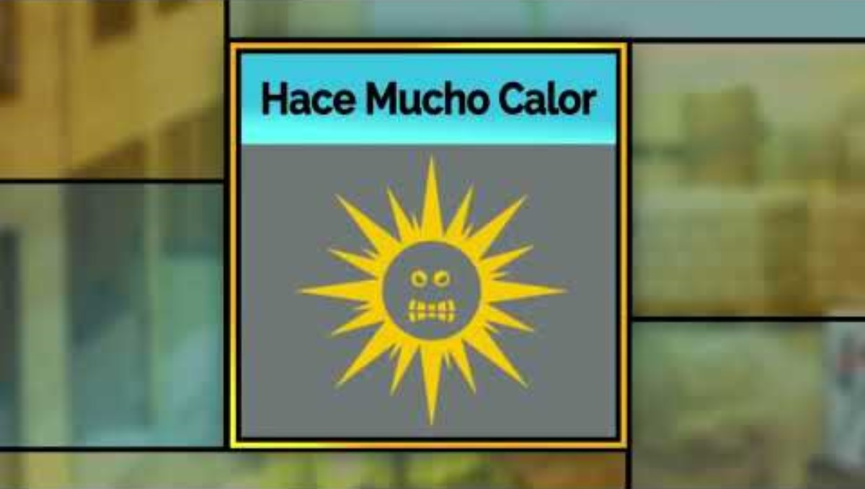
4. ¡Hace mucho calor!
Notes:
EL VIDEO COMENZARÁ AUTOMÁTICAMENTE
AVANCE DE DIAPOSITIVAS

Slide 43
4. ¡Hace mucho calor!
Preguntas para propiciar el debate: Situación
¿Qué hace cuando escucha instrucciones que no fueron del todo claras?
Tengan en cuenta las habilidades de liderazgo. ¿Qué opinan de las instrucciones de Marcos a Thomas?
Notes:
Revele las preguntas para propiciar el debate o use la tabla de facilitación para repasar las habilidades.
AVANCE DE DIAPOSITIVAS

Slide 44
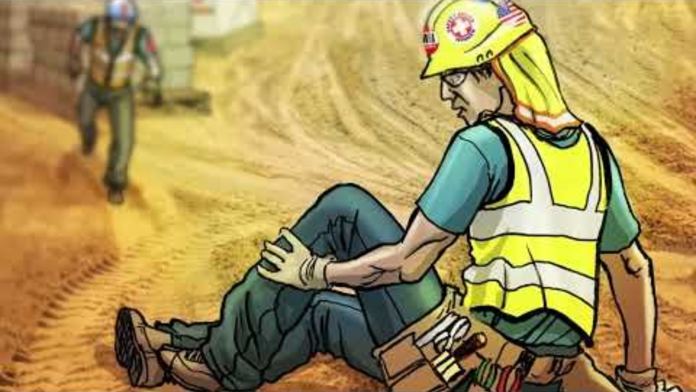
4. ¡Hace mucho calor!
Notes:
EL VIDEO COMENZARÁ AUTOMÁTICAMENTE
AVANCE DE DIAPOSITIVAS

Slide 45
4. ¡Hace mucho calor!
Preguntas para propiciar el debate: Resultado A
¿Qué piensa sobre la forma en que Marcos manejó la situación?
¿Cuáles de las 5 habilidades de liderazgo demostró o no demostró Marcos?
Notes:
Muestre las preguntas de debate o use la tabla de facilitación para examinar las habilidades.
Marcos lideró con el ejemplo al poner la seguridad por encima de la productividad cuando le pidió a Thomas que fuera al remolque y descansara. Desafortunadamente, Marcos no practicó las habilidades de comunicación a tres bandas, lo que hizo que Thomas no entendiera que Marcos no solo quería que descansara, sino que también dejara de trabajar durante ese día.
AVANCE DE DIAPOSITIVAS

Slide 46
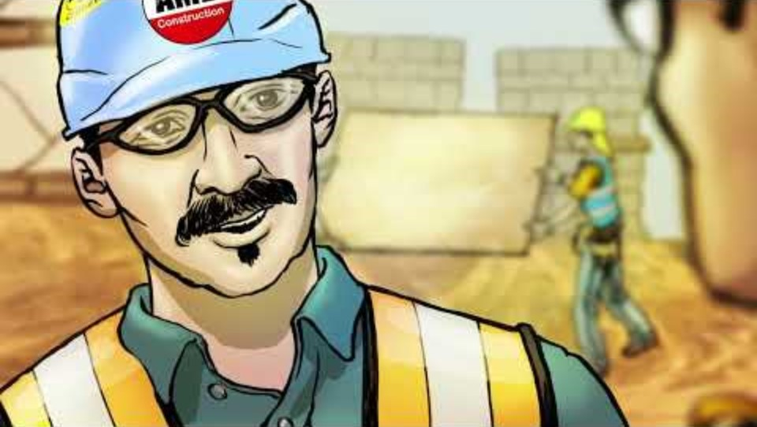
4. ¡Hace mucho calor!
Notes:
EL VIDEO COMENZARÁ AUTOMÁTICAMENTE
AVANCE DE DIAPOSITIVAS

Slide 47
4. ¡Hace mucho calor!
Preguntas para propiciar el debate: Resultado B
¿Qué habilidades de liderazgo usó Marcos esta vez?
Describa su estilo de comunicación y de qué manera fue diferente del primer final.
Notes:
Muestre las preguntas de debate o use la tabla de facilitación para examinar las habilidades.
Además de liderar con el ejemplo como en el resultado A, Marcos practicó la comunicación a tres bandas con Thomas. Esto les permitió a ambos entender y estar de acuerdo en que Thomas debía ir al remolque donde estaba fresco y podía beber líquidos y comer un bocadillo, y que no debía volver a trabajar ese día. También lideró con el ejemplo e involucró a Thomas al ofrecerle que uno de los otros trabajadores terminara lo que él había comenzado. Esto hace que Thomas sepa que se le valora y que puede enfocarse en mejorarse.
HAGA CLIC EN EL ÍCONO DEL MENÚ DE ESCENARIOS PARA VOLVER AL MENÚ PRINCIPAL

Slide 48
4. ¡Hace mucho calor!
Situación: puntos clave
Marcos (un maestro de obras) ve a Thomas (un trabajador experimentado) vertiendo agua sobre su cabeza y sudando abundantemente, y sospecha que Thomas pueda tener agotamiento por calor.
Le grita a Thomas que bajará para llevarlo al remolque para que pueda descansar, comer y beber algo, y estar donde no le dé el sol.
Notes:
Indique a los estudiantes que consulten la página 19 de la guía del estudiante
Pídales a los estudiantes que lean la situación de “Hace mucho calor...” (el instructor también la puede leer en voz alta).
AVANCE DE DIAPOSITIVAS

Slide 49
4. ¡Hace mucho calor!
Preguntas para propiciar el debate: Situación
¿Qué hace cuando escucha instrucciones que no fueron del todo claras?
Tengan en cuenta las habilidades de liderazgo. ¿Qué opinan de las instrucciones de Marcos a Thomas?
Notes:
Revele las preguntas para propiciar el debate o use la tabla de facilitación para repasar las habilidades.
AVANCE DE DIAPOSITIVAS

Slide 50
4. ¡Hace mucho calor!
Resultado A: puntos clave
Thomas va al remolque y busca algo para comer y beber.
Se da cuenta de que son las 2:00 y decide volver a trabajar.
Al salir, lo invaden las náuseas. Se le doblan las rodillas y cae al suelo.
Marcos lo ve, se acerca corriendo y le recuerda a Thomas que le dijo que se quedara en el remolque el resto del día y que debería haber hecho caso a sus instrucciones.
Notes:
Pídales a los estudiantes que lean el resultado A de “Hace mucho calor...” (el instructor también lo puede leer en voz alta).
AVANCE DE DIAPOSITIVAS

Slide 51
4. ¡Hace mucho calor!
Preguntas para propiciar el debate: Resultado A
¿Qué piensa sobre la forma en que Marcos manejó la situación?
¿Cuáles de las 5 habilidades de liderazgo demostró o no demostró Marcos?
Notes:
Muestre las preguntas de debate o use la tabla de facilitación para examinar las habilidades.
Marcos lideró con el ejemplo al poner la seguridad por encima de la productividad cuando le pidió a Thomas que fuera al remolque y descansara. Desafortunadamente, Marcos no practicó las habilidades de comunicación a tres bandas, lo que hizo que Thomas no entendiera que Marcos no solo quería que descansara, sino que también dejara de trabajar durante ese día.
AVANCE DE DIAPOSITIVAS

Slide 52
4. ¡Hace mucho calor!
Resultado B: puntos clave
Después de que Marcos le dice a Thomas lo que espera que haga, le pide que repita sus instrucciones.
Thomas las repite, pero no menciona la parte de quedarse en el remolque el resto del día, porque quiere terminar lo que estaba haciendo.
Marcos lo corrige y le dice que su único trabajo por hoy es mejorarse para mañana y que le pedirá a otro miembro del equipo que termine el trabajo.
Notes:
Pídales a los estudiantes que lean el resultado B de “Hace mucho calor...” (el instructor también lo puede leer en voz alta).
AVANCE DE DIAPOSITIVAS

Slide 53
4. ¡Hace mucho calor!
Preguntas para propiciar el debate: Resultado B
¿Qué habilidades de liderazgo empleó Marcos esta vez?
Describa su estilo de comunicación y de qué manera fue diferente del primer final.
Notes:
Muestre las preguntas de debate o use la tabla de facilitación para examinar las habilidades.
Además de liderar con el ejemplo como en el resultado A, Marcos practicó la comunicación a tres bandas con Thomas. Esto les permitió a ambos entender y estar de acuerdo en que Thomas debía ir al remolque, beber líquidos, comer un bocadillo y no volver a trabajar ese día. También lideró con el ejemplo e involucró a Thomas al ofrecerle que uno de los otros trabajadores terminara lo que él había comenzado. Esto hace que Thomas sepa que se le valora y que puede enfocarse en mejorar.
HAGA CLIC EN EL ÍCONO DEL MENÚ DE ESCENARIOS PARA VOLVER AL MENÚ PRINCIPAL

Slide 54



Esta capacitación es una colaboración entre
El desarrollo de la capacitación del FSL4Res fue posible gracias al financiamiento de un acuerdo de cooperación con el Centro de Investigación y Capacitación en Construcción (Center for Construction Research and Training, CPWR) (N.º U60OH009762) del Instituto Nacional de Seguridad y Salud Ocupacional (National Institute for Occupational Safety and Health, NIOSH). El FSL4Res se basa en la capacitación FSL original creada por el CPWR en el marco de un acuerdo de cooperación anterior del NIOSH (N.º OH009762). Los contenidos son responsabilidad exclusiva de los autores y no representan necesariamente los puntos de vista oficiales del NIOSH. Todos los derechos reservados.
Notes:
Esta capacitación fue desarrollada en colaboración por estas organizaciones.

